Slide 1

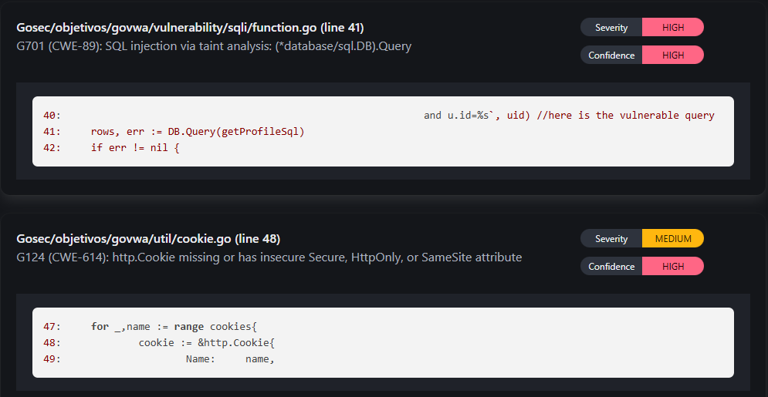
GUÍA 7 · PRUEBAS DE SEGURIDAD AUTOMATIZADAS
Análisis estático de seguridad (SAST) con gosec
Un escáner de código fuente para Go, probado sobre una aplicación vulnerable y sobre código propio.
Informe HTML generado por gosec sobre GoVWA (captura real).
Cobos, Dilan Steven
Rodríguez Ángel, Santiago
Alarcón Ospina, Víctor Alfonso
Universidad Manuela Beltrán · Ingeniería de Software · 2026
Notes:
TIEMPO: 0:30. Presentar el tema: análisis estático de seguridad (SAST) con gosec.
Decir: gosec es un escáner de código para Go. Lo probamos sobre GoVWA, una aplicación vulnerable escrita en Go, y sobre código propio. En 10 minutos: qué es, cómo se instaló, tres hallazgos, qué pasa al corregir, lo que NO vio y nuestra experiencia de uso.

Slide 2
HERRAMIENTA SAST PARA GO
¿Qué es gosec?
SAST: revisa el código fuente sin ejecutar la aplicación, como revisar los planos antes de construir.
62 reglas
Flujo de datos
Credenciales, SQL, comandos, criptografía, TLS, archivos, cookies y servidores HTTP.
Sigue la entrada del usuario hasta SQL, comandos, rutas, SSRF, XSS y logs (G701 a G710).
Código abierto, licencia Apache 2.0.
Mantenido por el proyecto securego.
Requiere Go 1.25 o superior.
Reglas con su CWE y filtros por severidad y confianza.
9 formatos
Listo para CI
text, json, yaml, csv, junit-xml, html, sonarqube, golint y sarif.
GitHub Action oficial (securego/gosec) y filtros para fallar el pipeline.
Limitación clave: solo analiza código Go.
gosec v2.30.0 · Guía 7 · Desarrollo de Software Seguro
2 / 11
Notes:
TIEMPO: 1:00. Explicar qué es.
SAST es revisar el código sin ejecutarlo, como revisar los planos de una casa (analogía de la guía de clase). gosec es la herramienta SAST específica de Go: la mantiene el proyecto securego, es de código abierto (Apache 2.0).
Dato para decir: según su documentación, analiza el árbol sintáctico (AST) y la representación SSA del programa. En la versión 30 trae 62 reglas, cada una con su CWE, y desde hace poco análisis de flujo de datos: sigue un dato desde la petición del usuario hasta una función peligrosa (reglas G701 a G710).
La salida puede ser texto, JSON, HTML, SARIF y otros: sirve para personas y para pipelines de CI.

Slide 3
INSTALACIÓN Y PRIMER ESCANEO
Configuración y entorno
1
Objetivo
COMANDOS USADOS
GoVWA: aplicación web vulnerable escrita en Go (20 archivos, 1.569 líneas) y código propio.
# instalar
go install github.com/securego/gosec/v2/cmd/gosec@latest
# comprobar la versión real
go version -m gosec.exe
# escanear y guardar el informe
gosec -fmt=json -out=govwa.json ./...
gosec -fmt=html -out=govwa.html ./...
2
Entorno
Windows 11, Go 1.27.2. Sin Docker, sin cuenta y sin administrador.
3
Instalación
Un comando. Compila gosec desde el código fuente: 1 min 50 s.
4
Versión real
El binario dice «dev»; go version -m revela la v2.30.0.
Objetivo fijado: GoVWA, commit 4058f79. Cada resultado se puede repetir con scripts/escanear.sh.
5
Escaneo
Un análisis completo de GoVWA tarda unos 5 segundos.
gosec v2.30.0 · Guía 7 · Desarrollo de Software Seguro
3 / 11
Notes:
TIEMPO: 1:00. Configuración y entorno.
Objetivo: GoVWA, una aplicación vulnerable escrita en Go (se fijó el commit 4058f79 para que el análisis sea repetible), y código propio, que la guía también permite.
Instalación: un solo comando, go install. Compiló en 1 minuto 50 segundos y deja un binario de 97 MB en la carpeta go\bin del usuario. No hizo falta Docker, ni cuenta, ni permisos de administrador.
Detalle práctico: si se instala desde el código fuente, gosec -version responde 'dev'. La versión real se lee con go version -m: es la v2.30.0.
Un escaneo completo de GoVWA (20 archivos, 1.569 líneas) tarda unos 5 segundos.

Slide 4
RESULTADOS SOBRE GOVWA
35 hallazgos en 20 archivos
1
Severidad ALTA
inyección SQL
16
Severidad MEDIA
HTML, cripto, cookies, SQL
18
Severidad BAJA
logs y errores sin manejar
Confianza: 28 alta y 7 baja. La baja se revisa a mano.
gosec v2.30.0 · Guía 7 · Desarrollo de Software Seguro
4 / 11
Notes:
TIEMPO: 1:00. Resultados globales.
Sobre GoVWA gosec reportó 35 hallazgos: 1 de severidad alta, 16 media y 18 baja.
Hay dos ejes. Severidad: qué tan grave sería si es real. Confianza: qué tan seguro está gosec de que es un problema. De los 35, 28 tienen confianza alta y 7 baja; los de confianza baja se revisan a mano.
El gráfico agrupa por regla. Lo más numeroso es poco grave (inyección en logs y errores sin manejar). Lo más grave es uno solo: la inyección SQL, que veremos primero.

Slide 5
HALLAZGO 1 · EL ÚNICO DE SEVERIDAD ALTA
Inyección SQL
GOSEC MARCÓ · vulnerability/sqli/function.go
SEVERIDAD ALTA
CONFIANZA ALTA
37 getProfileSql := fmt.Sprintf(`SELECT p.user_id, p.full_name,
38 p.city, p.phone_number FROM Profile as p, Users as u
39 where p.user_id = u.id
40 and u.id=%s`, uid) //here is the vulnerable query
41 rows, err := DB.Query(getProfileSql)
G701 y G201 · CWE-89
Riesgo
El identificador del usuario se pega dentro de la instrucción SQL.
Un atacante cambia su significado y lee o altera datos de otros usuarios.
CORRECCIÓN DEL PROPIO REPOSITORIO · SafeQueryGetData
66 and u.id=?`
69 stmt, err := DB.Prepare(getProfileSql) //prepare statement
75 err = stmt.QueryRow(uid).Scan(&p.Uid, &p.Name, ...)
Mitigación
Consulta parametrizada: el dato viaja aparte (?).
Validar el tipo: el id debe ser numérico.
Control: la versión segura, en el mismo archivo, no fue marcada.
gosec v2.30.0 · Guía 7 · Desarrollo de Software Seguro
5 / 11
Notes:
TIEMPO: 1:15. Hallazgo 1: inyección SQL, el único de severidad ALTA con confianza ALTA.
Mostrar el código: la consulta se arma con fmt.Sprintf y el id que llega del usuario; luego se ejecuta con DB.Query. gosec lo reporta dos veces desde dos ángulos: G201 (SQL armado con formato) y G701 (análisis de flujo de datos: el dato del usuario llega hasta Query).
Riesgo: el atacante cambia el sentido de la consulta y lee o modifica datos de otros usuarios.
Mitigación: consulta parametrizada. Dato interesante: el propio GoVWA trae al lado una función segura, SafeQueryGetData, con DB.Prepare y un signo de interrogación. gosec NO la marcó: sirve como control de que no inventa hallazgos aquí.

Slide 6
HALLAZGO 2 · SEVERIDAD MEDIA, CONFIANZA ALTA
Contraseñas protegidas con MD5
GOSEC MARCÓ · user/user.go
SEVERIDAD MEDIA
CONFIANZA ALTA
88 pass := Md5Sum(r.FormValue("password"))
159 func Md5Sum(text string) string {
160 hasher := md5.New()
G401 y G501 · CWE-328 y CWE-327
Riesgo
MD5 es muy rápido y aquí no lleva sal.
Con una base de datos filtrada, las contraseñas comunes se recuperan en segundos.
NUESTRA CORRECCIÓN · ejemplo-propio/corregido
h, err := bcrypt.GenerateFromPassword(
[]byte(clave), bcrypt.DefaultCost)
// al iniciar sesión:
// bcrypt.CompareHashAndPassword(h, ...)
Mitigación
bcrypt o argon2id: lentos a propósito y con sal.
Migrar los hashes viejos al iniciar sesión.
La misma debilidad en 3 archivos: 6 hallazgos (user.go, idor.go y csa.go).
gosec v2.30.0 · Guía 7 · Desarrollo de Software Seguro
6 / 11
Notes:
TIEMPO: 1:00. Hallazgo 2: contraseñas con MD5.
En user.go, línea 88, el inicio de sesión calcula MD5 de la contraseña y la compara con lo guardado. gosec lo reporta con dos reglas: G401, que detecta el uso de MD5 en el código, y G501, que detecta el import de crypto/md5. Es la misma debilidad repetida en tres archivos (user.go, idor.go y csa.go), por eso salen 6 hallazgos.
Riesgo: MD5 se calcula en nanosegundos y aquí no hay sal; si se filtra la base, las contraseñas comunes se recuperan casi al instante.
Mitigación: bcrypt o argon2id. Esa es la corrección que aplicamos en nuestro código propio.

Slide 7
HALLAZGO 3 · CONFIANZA BAJA: REQUIERE REVISIÓN HUMANA
HTML sin escapar (XSS)
GOSEC MARCÓ · vulnerability/xss/xss.go
SEVERIDAD MEDIA
CONFIANZA BAJA
39 term := r.FormValue("term")
61 vuln := fmt.Sprintf("<b>%s</b>", term)
62 data["value"] = template.HTML(value)
63 data["term"] = template.HTML(vuln)
G203 · CWE-79
Riesgo
template.HTML le dice a Go que el texto ya es seguro y salta el escapado automático.
Un término con una etiqueta de script se ejecutaría en el navegador de la víctima.
NUESTRA CORRECCIÓN
data["term"] = term // html/template lo escapa solo
// HTML propio: solo constantes, o sanitizado
Mitigación
Pasar texto plano: html/template escapa solo.
Si hace falta HTML, sanitizarlo y añadir una política CSP.
6 hallazgos G203 en 2 archivos. gosec duda (confianza baja): aquí sí son reales.
gosec v2.30.0 · Guía 7 · Desarrollo de Software Seguro
7 / 11
Notes:
TIEMPO: 1:00. Hallazgo 3: HTML sin escapar, riesgo de XSS.
En xss.go, el término sale de r.FormValue, o sea lo escribe el usuario, y se convierte con template.HTML. Esa conversión le dice a Go que el texto ya es HTML seguro y apaga el escapado automático de html/template.
gosec lo marca con severidad media pero confianza BAJA: no puede saber si el dato viene del usuario. Aquí lo revisamos a mano y sí es real. Es el ejemplo de por qué la confianza importa: lo de confianza baja se verifica antes de actuar.
Nota: la app intenta filtrar con una función removeScriptTag; filtrar con listas negras es frágil, lo correcto es escapar la salida.

Slide 8
EL CICLO COMPLETO: DETECTAR, CORREGIR, VOLVER A ESCANEAR
Antes y después: código propio
17
Error (regla de gosec) | Corrección aplicada
SQL armado a mano (G201, G701) | Consulta parametrizada: db.Query(sql, id)
Contraseñas con MD5 (G401, G501) | bcrypt con sal y costo
Credencial en el código (G101) | Se lee con os.Getenv, nunca del fuente
TLS sin verificar (G402) | Verificación activa y TLS 1.2 como mínimo
Tokens con math/rand (G404) | crypto/rand
Cookie sin banderas (G124) | Secure, HttpOnly y SameSite
Servidor sin límites (G114) | http.Server con tiempos límite, solo en 127.0.0.1
Ruta del usuario (G304, G703) | os.OpenRoot: no puede salir de la carpeta
Comando del usuario (G204, G702, G705) | Lista de permitidos, sin shell ni eco de salida
hallazgos en el código vulnerable (6 altos, 9 medios y 2 bajos)
↓
0
hallazgos activos tras corregir
(2 suprimidos con #nosec y justificación escrita)
gosec v2.30.0 · Guía 7 · Desarrollo de Software Seguro
8 / 11
Notes:
TIEMPO: 1:15. Antes y después con código propio.
La guía permite analizar código propio. Escribimos un módulo pequeño con los errores típicos de Go (17 hallazgos, 15 reglas distintas) y su versión corregida. Después de corregir, gosec reporta 0 hallazgos activos.
La tabla resume nueve correcciones: consulta parametrizada, bcrypt, credencial desde variable de entorno, TLS con verificación, crypto/rand, cookie con banderas, servidor con tiempos límite, os.OpenRoot para rutas, y para el comando una lista de permitidos sin shell.
Punto honesto: en el comando, gosec sigue avisando (G204 y G702) aunque ya validamos con lista de permitidos, porque no entiende esa validación. Se suprime con un comentario #nosec que lleva la justificación escrita, y gosec lo registra: 2 suprimidos, 0 activos.

Slide 9
LÍMITES, CON EVIDENCIA
Lo que gosec no vio
IDOR
Secretos en config.json
Es un fallo de lógica. En idor.go gosec marcó el MD5 y errores sin manejar, pero no el acceso a datos de otro usuario.
La contraseña de la base y la clave de sesión están en un JSON. gosec solo analiza archivos .go.
Credenciales: depende del nombre
Falsos positivos
Con 4 variables con credenciales, G101 marcó 1. password = "admin123" exige ignore_entropy y las variables llamadas clave... nunca.
Tras validar con lista de permitidos, G204 y G702 siguen avisando. Se suprimen con #nosec y justificación; gosec lo registra.
Por eso SAST se complementa con DAST, SCA y revisión manual.
gosec v2.30.0 · Guía 7 · Desarrollo de Software Seguro
9 / 11
Notes:
TIEMPO: 1:15. Lo que gosec no vio. Esta es la parte más útil para decidir cómo usarlo.
1) IDOR: es un fallo de lógica (acceder a datos de otro usuario cambiando un identificador). En idor.go gosec marcó el MD5 y errores sin manejar, pero no el IDOR en sí: ninguna regla de patrón puede saber qué usuario debería ver qué.
2) Secretos en config.json: la contraseña de la base de datos y la clave de sesión están en un JSON; gosec solo lee archivos .go.
3) Hicimos un experimento con la regla G101 (credenciales escritas en el código): de cuatro variables con credenciales, por defecto marcó una. La variable password con valor admin123 solo aparece si se configura ignore_entropy, y las llamadas clave... nunca, porque la regla busca nombres en inglés como password, token o secret. Resultados reales en resultados/experimento_g101.txt.
4) Falsos positivos: tras validar con una lista de permitidos, G204 y G702 siguen avisando. Se suprimen con #nosec y una justificación.
Conclusión: SAST se complementa con DAST, SCA y revisión manual, como dice la guía de clase.

Slide 10
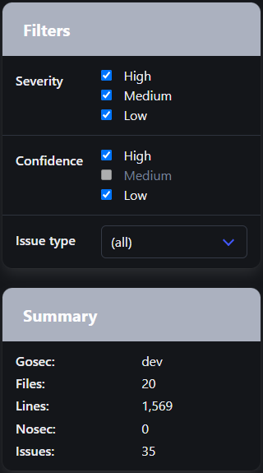
VALORACIÓN DEL GRUPO
Experiencia de uso y conclusiones
Criterio | Nuestra experiencia
Instalación | Fácil: un comando (go install), unos 2 min compilando. Requiere Go; no necesita Docker.
Facilidad de uso | Muy fácil: gosec ./... y listo. Un análisis completo de GoVWA tarda unos 5 s.
Resultados | Claros: regla, CWE, severidad, confianza, línea y código. Con falsos positivos y negativos.
Interfaz | Terminal e informe HTML con filtros; JSON, SARIF y JUnit para CI.
Conclusiones
En 5 s encontró un SQLi real y 34 hallazgos más; corregir el código los llevó a 0.
Úsalo en CI (Action oficial) y atiende primero severidad alta con confianza alta.
No reemplaza DAST ni la revisión: no vio el IDOR ni los secretos de config.json.
Informe HTML de gosec (captura real)
gosec v2.30.0 · Guía 7 · Desarrollo de Software Seguro
10 / 11
Notes:
TIEMPO: 1:00. Experiencia de uso y conclusiones.
Instalación: fácil. Un comando; tarda unos 2 minutos porque compila, y requiere Go. No necesitó Docker, a diferencia de la herramienta del ejemplo.
Uso: muy fácil. gosec ./... y listo; unos 5 segundos para GoVWA.
Resultados: claros y accionables, cada hallazgo trae regla, CWE, severidad, confianza, línea y el código. Con falsos positivos y falsos negativos, como cualquier SAST.
Interfaz: es de terminal, pero genera un informe HTML con filtros por severidad y confianza (la captura de la derecha es real), y JSON, SARIF y JUnit para CI.
Cierre: en 5 segundos encontró un SQLi real y 34 hallazgos más; corregir el código los llevó a cero. Recomendación: usarlo en CI con la Action oficial, priorizar severidad alta con confianza alta, y complementarlo con DAST y revisión.

Slide 11
Preguntas y dudas
Todo es reproducible: carpeta Guia 7/Gosec del repositorio.
Scripts, resultados reales, código propio y esta presentación.
gosec v2.30.0 · Guía 7 · Desarrollo de Software Seguro
11 / 11
Notes:
TIEMPO: resto. Preguntas. Todo es reproducible desde la carpeta Guia 7/Gosec del repositorio: scripts, resultados y código propio.

